Slide 1
Szakdolgozati portfólió feltöltése a Neptunba Pszichológia BA képzésen
Útmutató lépésről lépésre

Slide 2
A szakdolgozat feltöltéséhez egy kérvényt kell kitöltenie, majd letöltenie a Neptunból: Ügyintézés>Kérvények

Slide 3
A Kitölthető kérvényeknél válassza ki a Szakdolgozat Plágium- és Nyilvánossági nyilatkozata c. kérvényt

Slide 4
Töltse ki a kérvényt, majd kattintson a Következő gombra

Slide 5
Ellenőrizze az adatok helyességét, majd kattintson a Kérvény leadása gombra

Slide 6
Az Ügyintézés>Kérvények>Leadott kérvények almenüből töltse le a Szakdolgozat Plágium- és Nyilvánossági nyilatkozata c. kérvényt (A letöltés automatikusan elindul a kérvény címére kattintva) A kérvény státusza (Ügyintézés alatt) nem változik a feltöltési időszak végéig, kérem a státusztól tekintsen el.

Slide 7
Feltöltés: Tanulmányok> Szakdolgozat/Szakdolgozat jelentkezés

Slide 8
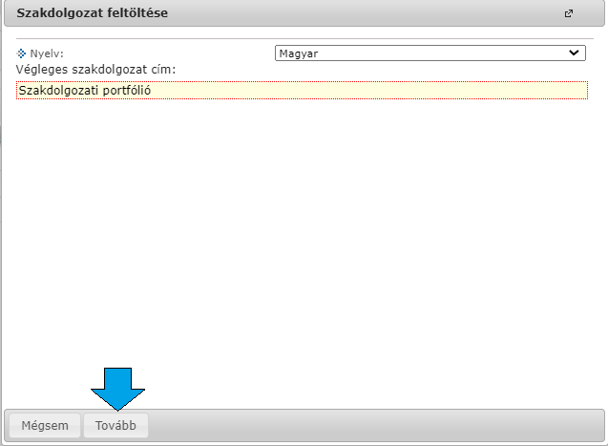
A Felugró ablakban válassza ki a portfólió nyelvét és írja be a Szakdolgozati portfóliót szavakat a szakdolgozat végleges címéhez. (ÜGYELJEN A HELYESÍRÁSRA, ez később nem módosítható!)

Slide 9
A Szakdolgozat kivonat2 dokumentum típusba tartozó fájl előkészítése: Nyissa meg portfóliója Word dokumentumát (docx formátum), a Neptunból legenerált Szakdolgozat Plágium- és Nyilvánossági nyilatkozatot illessze be a végére, majd mentse el a fájlt a következő módon: Szakdolgozati_portfolio_Vezetéknév_Keresztnév_leadás éve pl. Szakdolgozati_portfólió_Kovács_János_2021 (docx, max. méret 5 MB) Mit tudok tenni, ha nagyobb mérettel bír a szakdolgozat, mellékletek, mint ami feltölthető? - Tömörített ZIP fájlként feltölthető.
A Portfólió elmentése, feltöltés előkészítése
A Portfólió dokumentum típusba tartozó fájl előkészítése: Fájl> Mentés másként> Válassza ki a pdf formátumot és mentse el a fájlt a következő módon: Szakdolgozati_portfolio_Vezetéknév_Keresztnév_leadás éve pl. Szakdolgozati_portfólió_Kovács_János_2021
(max. méret 5 MB) Mit tudok tenni, ha nagyobb mérettel bír a szakdolgozat, mellékletek, mint ami feltölthető? - Tömörített ZIP fájlként feltölthető.

Slide 10
Először a már letöltött nyilatkozatot töltse fel: A Plágium nyilatkozat dokumentum típushoz a Szakdolgozat Plágium- és Nyilvánossági nyilatkozata c. kérvényt

Slide 11
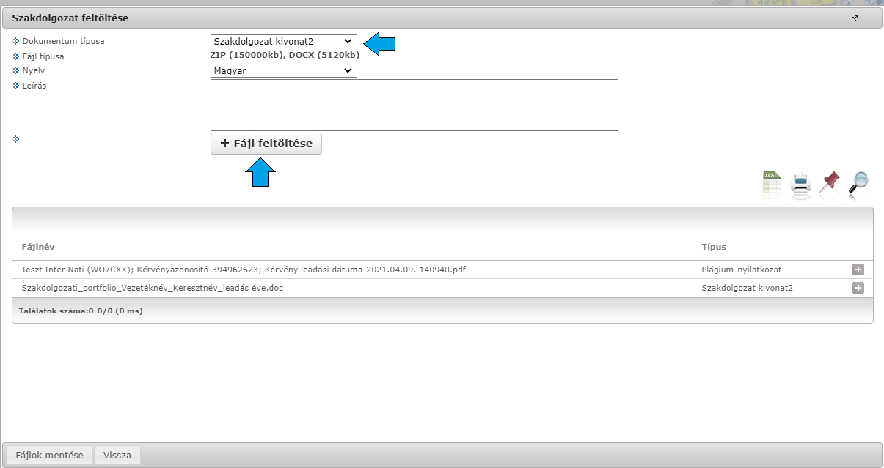
A Szakdolgozat kivonat2 dokumentum típushoz töltse fel a Szakdolgozati portfóliót tartalmazó word (docx) fájlt, amelynek a végére beillesztésre került a Neptunból legenerált Szakdolgozat Plágium- és Nyilvánossági nyilatkozat.

Slide 12
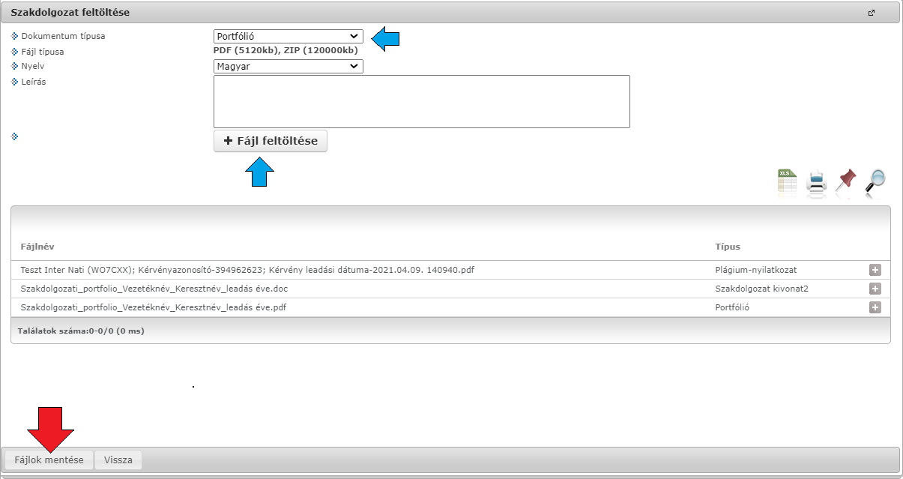
A Portfólió dokumentum típushoz töltse fel a Szakdolgozati portfóliót pdf formátumban.

Slide 13
Elakadt? Kérjük lépjen kapcsolatba a tanulmányi ügyintézőjével!
Elérhetőségeinket az alábbi linken találja: https://btk.kre.hu/index.php/2015-10-20-12-12-54/tanulmanyi-osztaly/tanulmanyi-szakfelelosok.html
Kérjük a levél tárgya legyen: Szakdolgozati portfólió feltöltés
A levél tartalmazza a következőket:
Neptunban szereplő teljes neve
Szakja
A probléma leírása, melyik lépésnél akadt el

